Slide 1
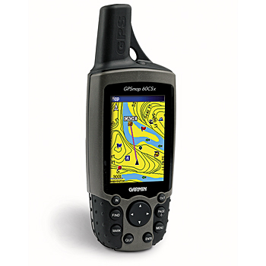
Garmin 60CSx (60Cx)

Slide 2
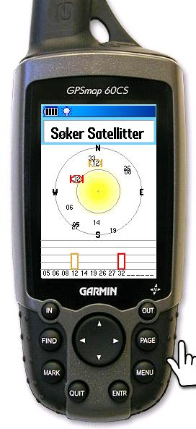
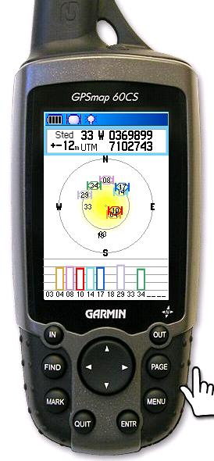
Garmin 60CSx
Slå på GPS’en (knapp på toppen)
Trykk 2 ganger til på på-knappen for å få mer lys.
GPS’en leter nå etter satellitter
Aktivitet 2

Slide 3
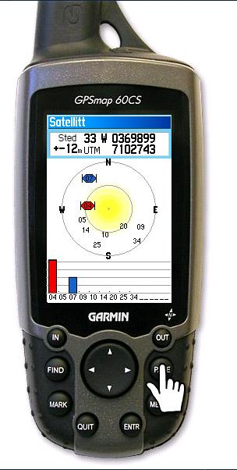
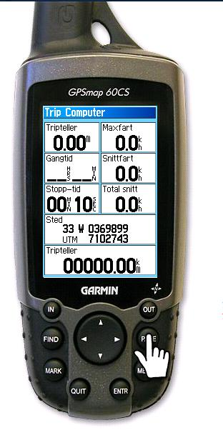
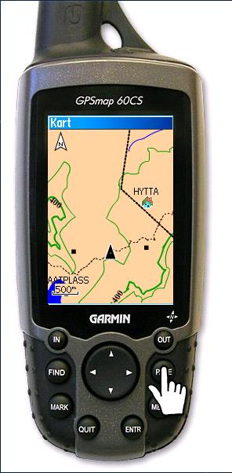
Ulike sider på GPS’en:
Satelitter
Trip Computer
Kart

Slide 4
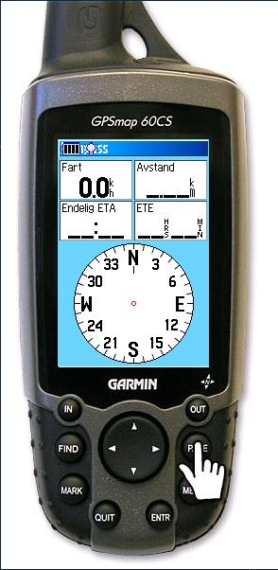
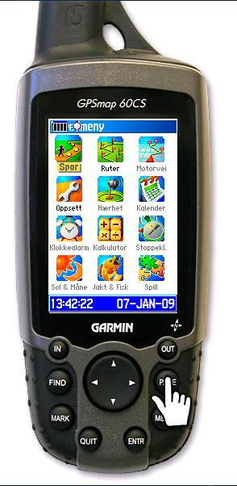
Kompass
Hovedmeny

Slide 5
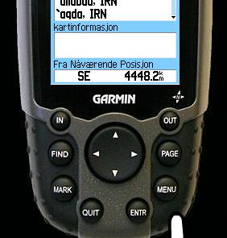
Knapper
PAGE: Blar mellom sidene
MENU: To trykk og du kommer til hovedmenyen
ENTR: Bekrefter valget
QUIT: Blar bakover i systemet
MARK: Merker punktet du står på
FIND: For å finne f.eks et veipunkt
IN: Zoome inn på kartet
OUT: Zoome ut på kartet

Slide 6
Nullstille:
Trykk page til du kommer til Trip Computer.
Trykk menu.
Bruk piltasten til du finner Nullstiller.
Trykk enter.
De fem øverste punktene skal være krysset av.
Velg Bruke og trykk enter.
Velg ok og trykk enter.
Du har nå slettet tidligere informasjon.

